Slide 1

Présentation De Projet De Fin D’étude
Filière : Génie informatique – Génie Logiciel
Création d’une application web de Gestion de Bibliothèque
Présenté par:
Ayoub Ajarai
Aymane Elhamraoui
Kamal Ezraidi
Encadré par:
Pr. Rhazali Yassine
Devant le jury:
Pr. Chana Idriss
Pr. Rhazali Yassine
Pr. M.L.Hasnaoui

Slide 2
Plan
1- Problématique
2 – Objectif
3- Conception
4- Réalisation
5- Les acquis
6- conclusion et perspective

Slide 3



La problématique :

Slide 4
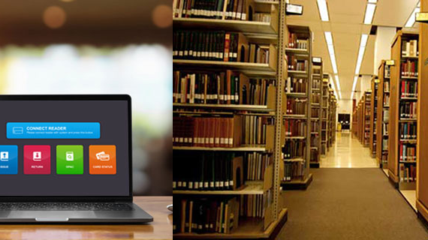
Objectif:
Permettre aux adhérent d’emprunter le document souhaité .
Permettre a l’administrateur de gérer les documents , emprunts et les adhérents

Slide 5
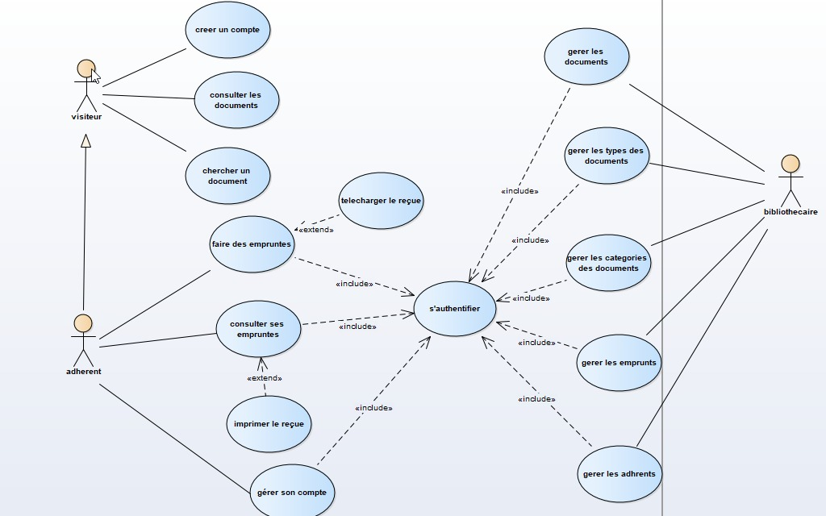
Conception UML:
La figure ci-dessous illustre le diagramme de de cas d’utilisation global:

Slide 6
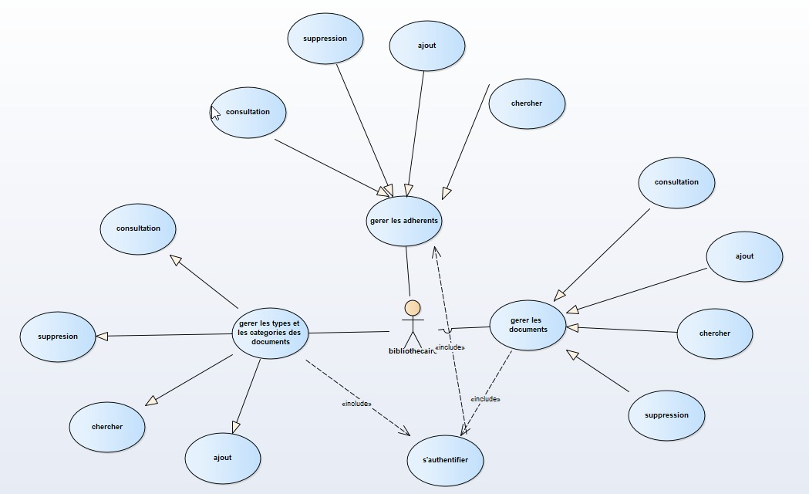
Conception
La figure ci-dessous illustre le diagramme de de cas d’utilisation pour Le bibliothécaire:

Slide 7
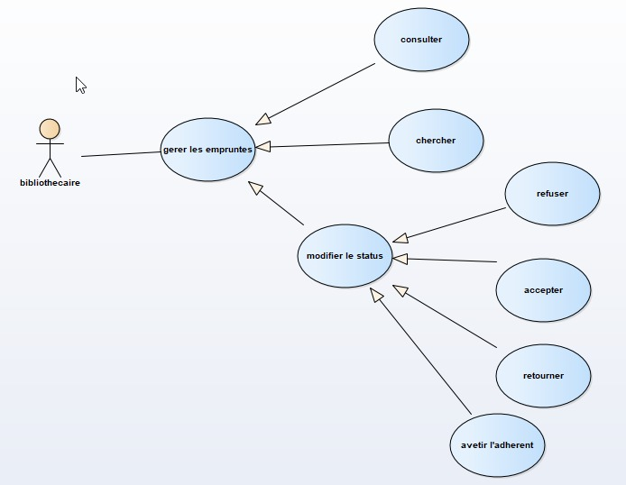
Conception
La figure ci-dessous illustre le diagramme de de cas d’utilisation pour Le bibliothécaire
(gestion des emprunts):

Slide 8
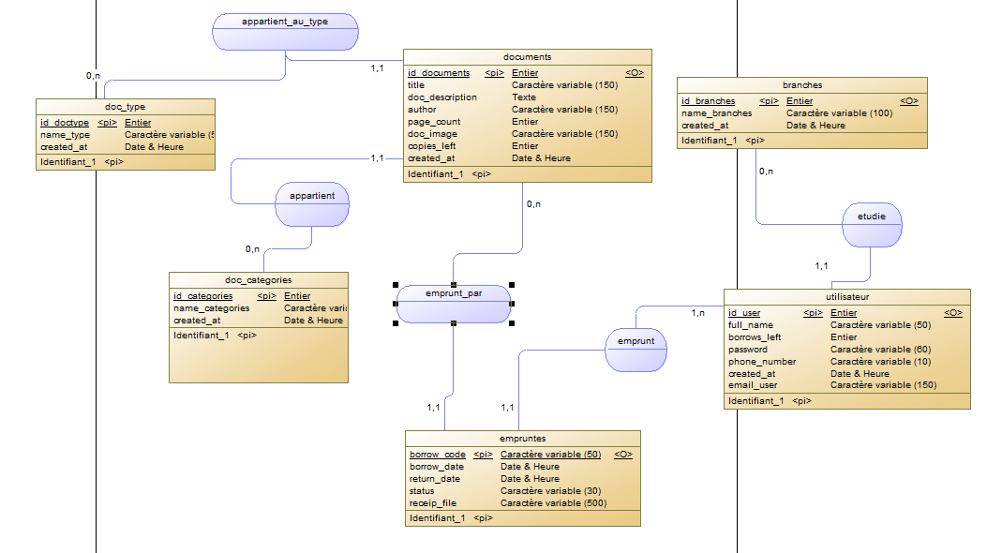
Conception
La figure ci-dessous illustre le diagramme de MCD

Slide 9
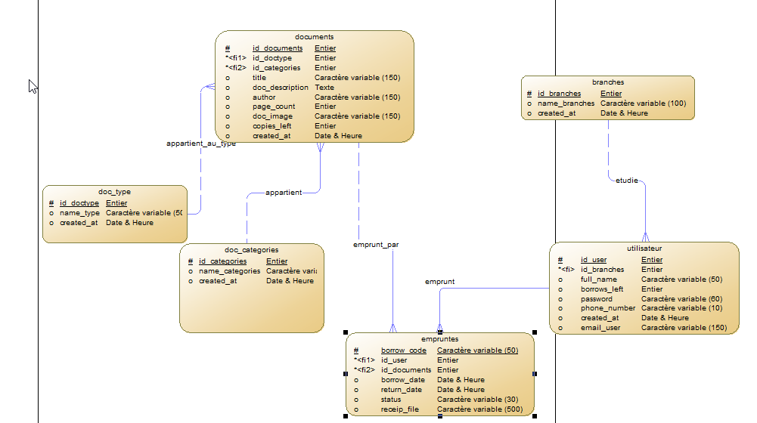
Conception
La figure ci-dessous illustre le diagramme de MLD

Slide 10







Conception
Technologies utilisés

Slide 11
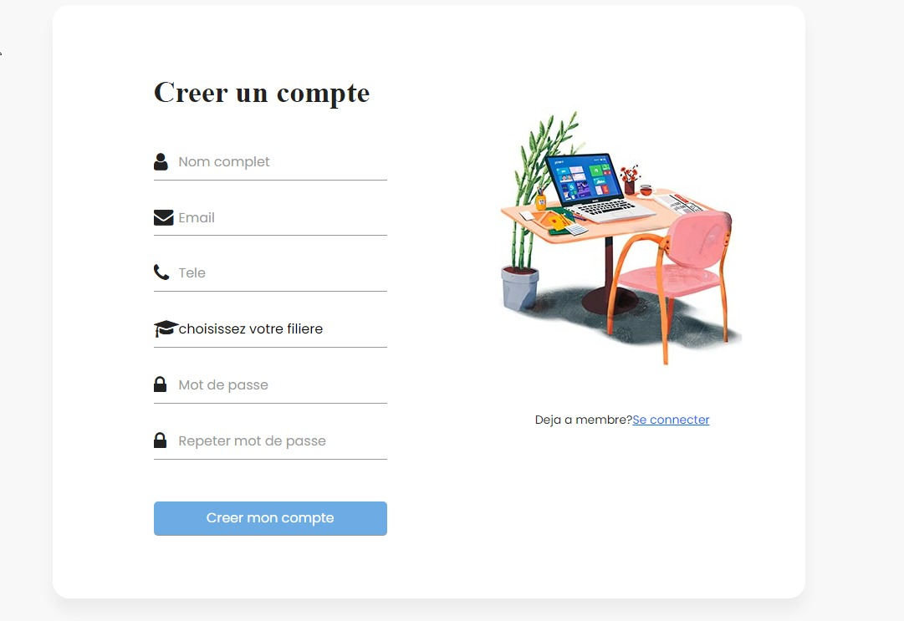
Réalisation (cote adherent)

Slide 12
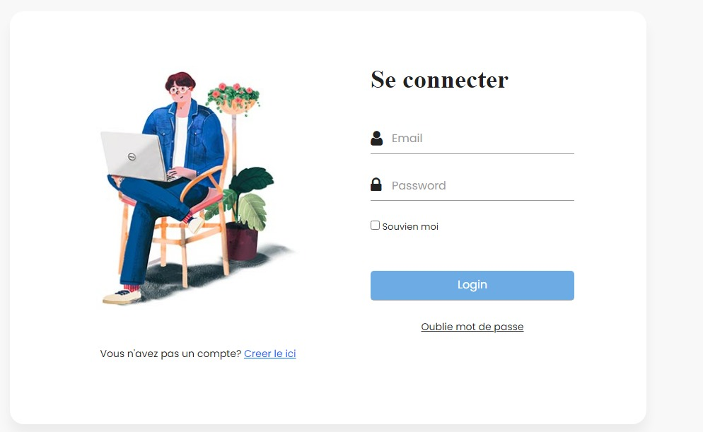
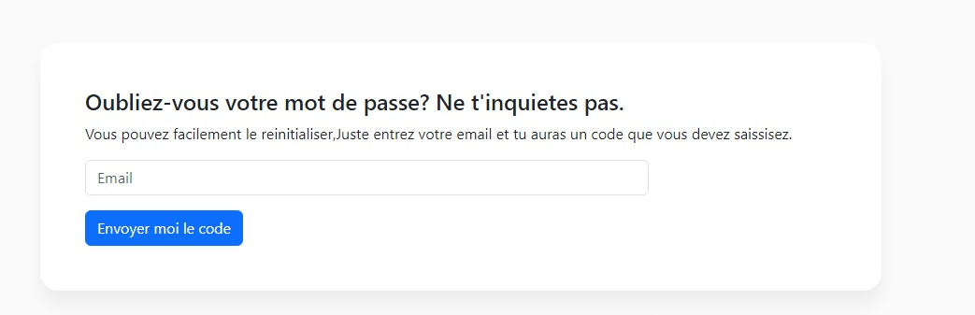
Réalisation (cote adherent)

Slide 13
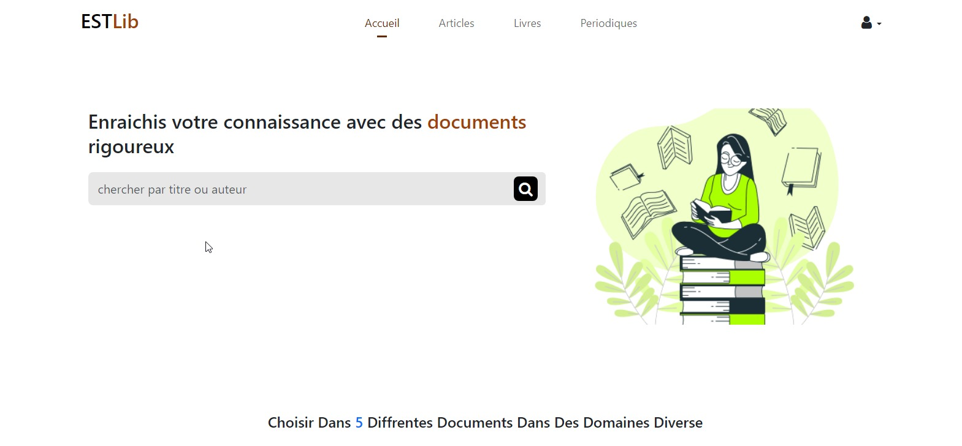
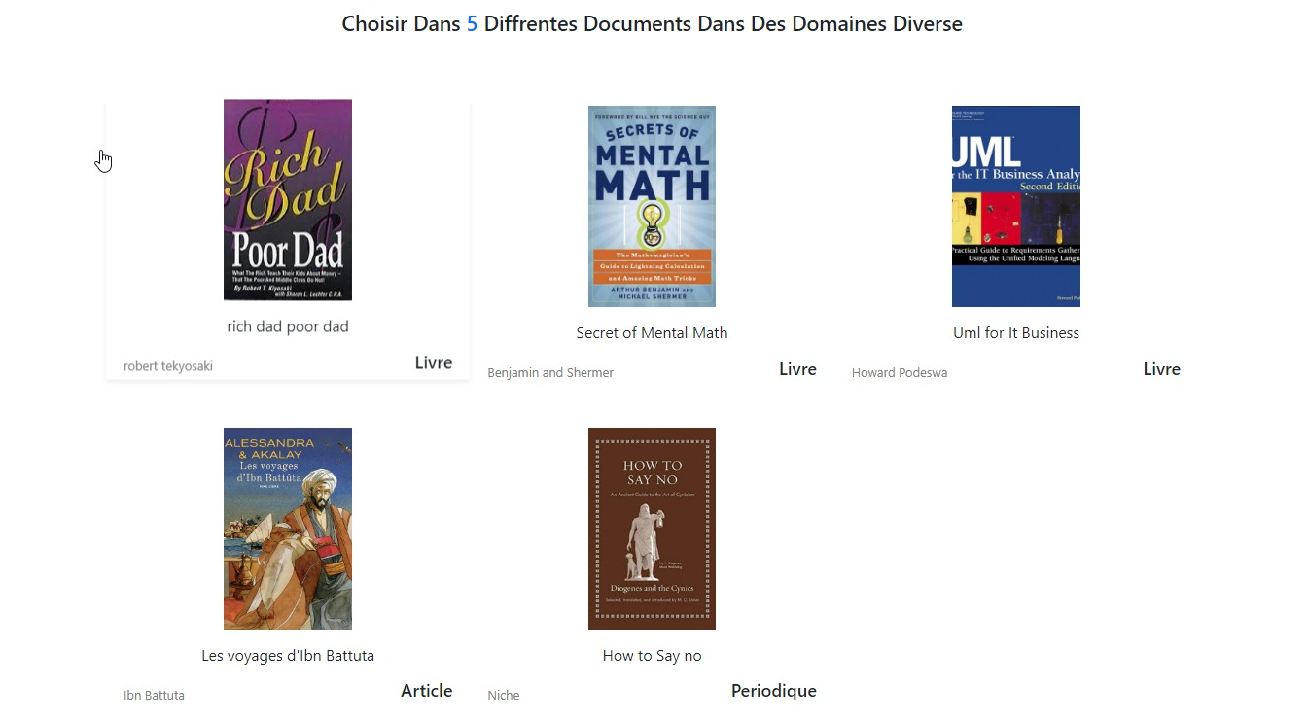
Réalisation (cote adherent)

Slide 14
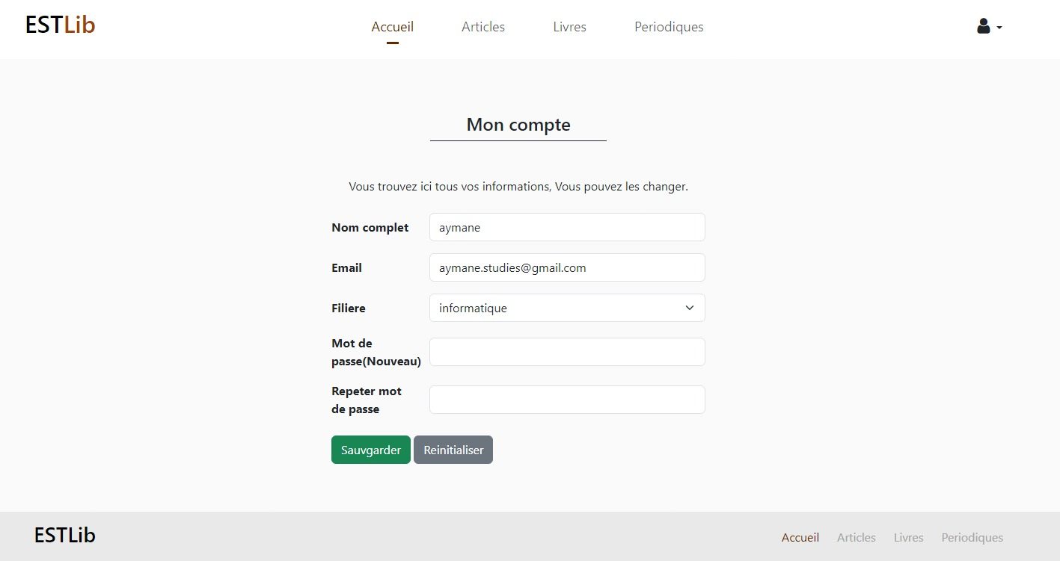
Réalisation (cote adherent)

Slide 15
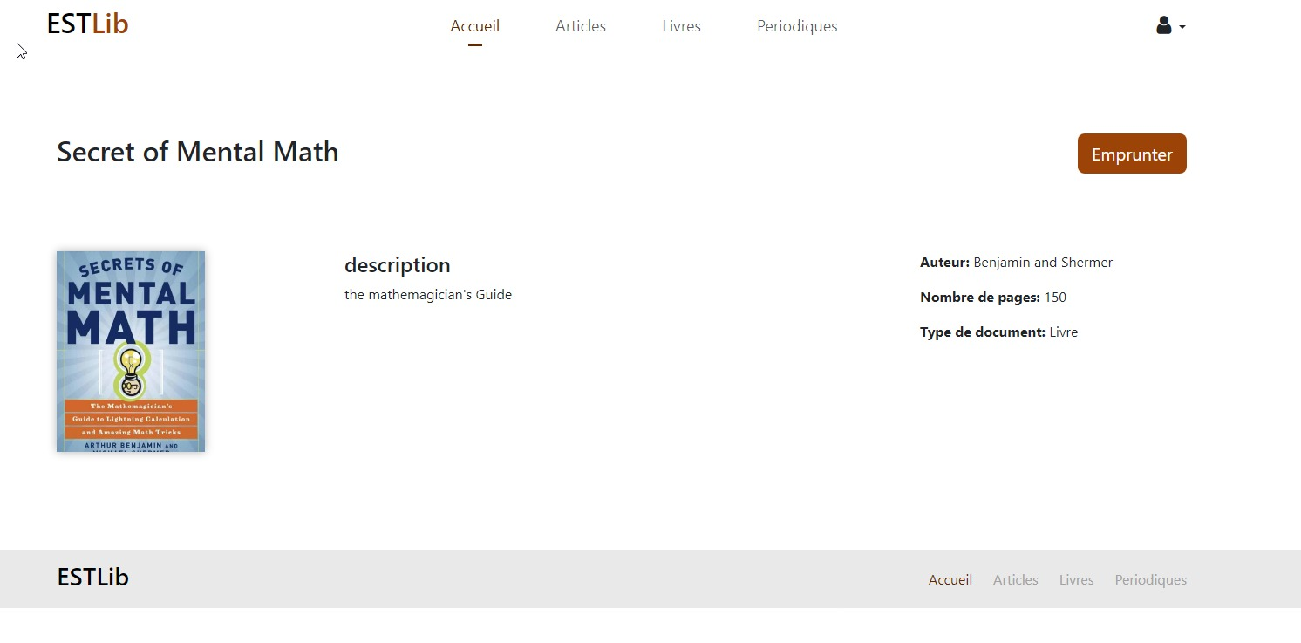
Réalisation (cote adherent)

Slide 16
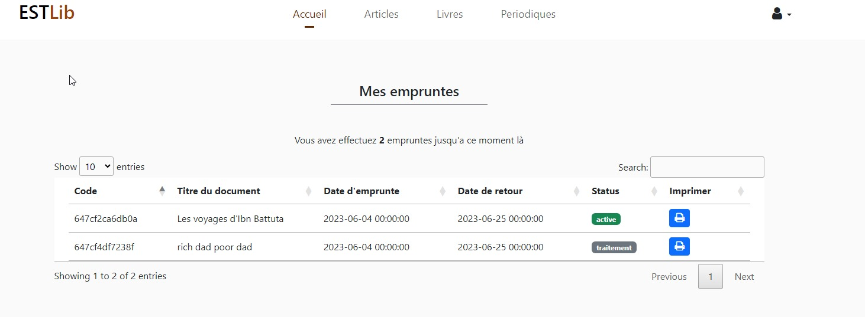
Réalisation (cote adherent)

Slide 17
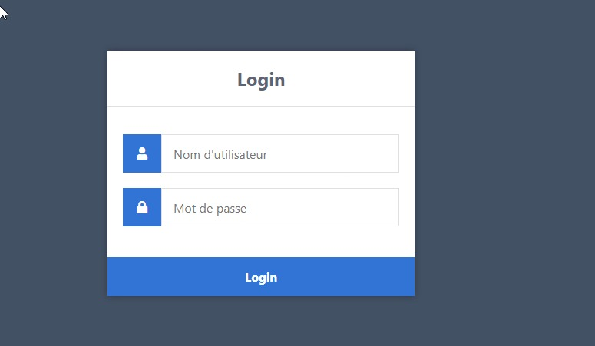
Réalisation (cote bibliothécaire)

Slide 18
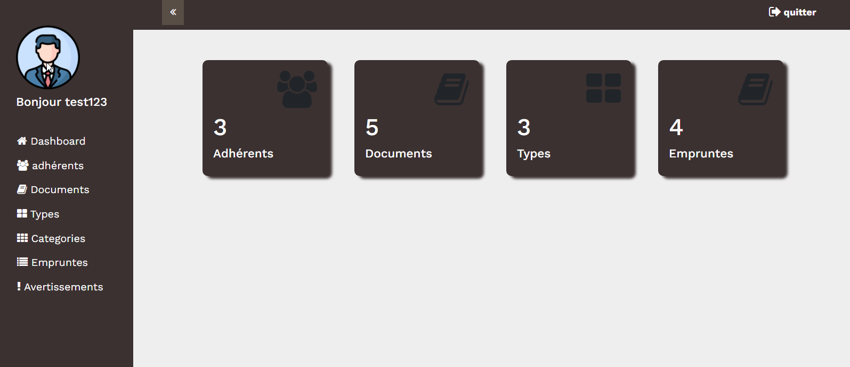
Réalisation (cote bibliothécaire)

Slide 19
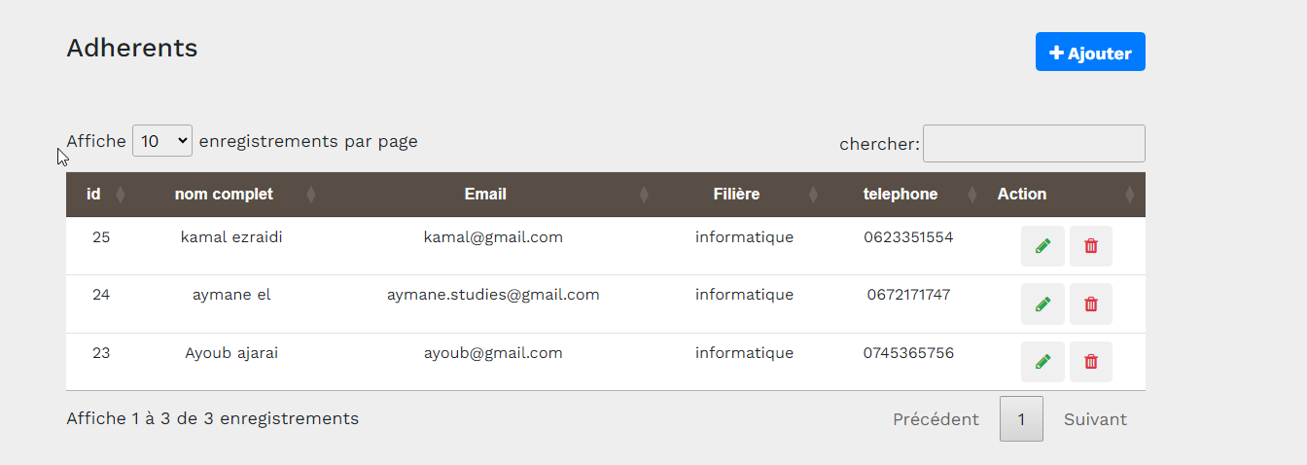
Réalisation (cote bibliothécaire)

Slide 20
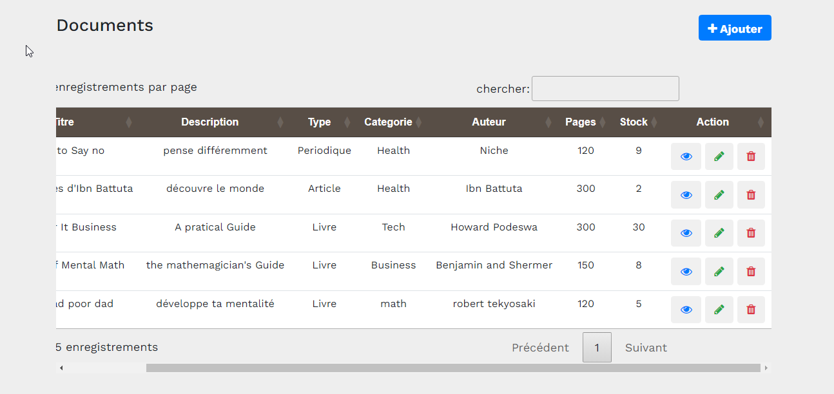
Réalisation (cote bibliothécaire)

Slide 21
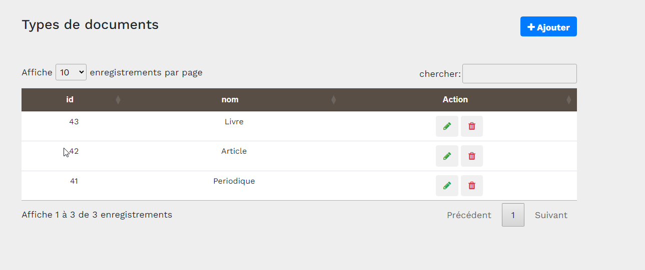
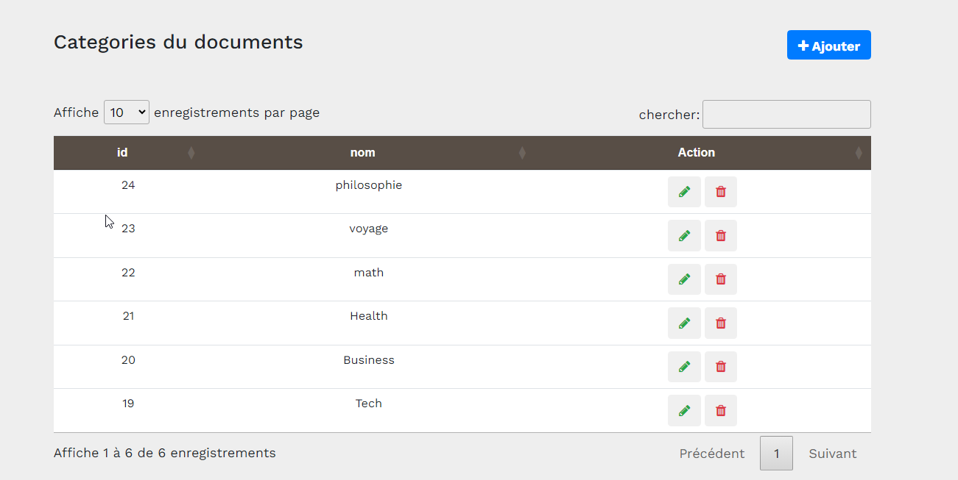
Réalisation (cote bibliothécaire)

Slide 22

Les acquis
Améliorer le travaille dans groupe
Gagner une esprit ouverte pour être prêt a accepter les opinions des autres
Avancement dans l’utilisation des technologies à savoir PHP, JAVASCRIPT et CSS

Slide 23

Conclusion et perspective

